Slide 1
第2章 Mybatis基础操作
框架程序设计（Java）

Slide 2
学习目标
1
mybatis的简单查询
2
mybatis的事务管理
3
mybatis的增加、删除、修改操作

Slide 3
3mybatis的增、删、改及事务管理-目录
1）数据库的事务
2）mybatis进行事务管理
3）插入一条记录
4）修改一条记录
5）删除一条记录

Slide 4
1 数据库的事务
在数据库中事务是工作的逻辑单元，一个事务是由一个或多个完成一组的相关行为的SQL语句组成，通过事务机制确保这一组SQL语句所作的操作要么都成功执行，完成整个工作单元操作，要么一个也不执行。
四大特性（ ACID）
    •原子性(Atomicity)
    •一致性(Consistency)
    •隔离性(Isolation)
    •持久性 (Durability)

Slide 5
2.1 mybatis进行事务管理-配置
回顾前面例子中mybatis-config.xml文件关键内容
  <environments default="development">
  <environment id="development">
  <transactionManager type="JDBC" />
  <dataSource type="POOLED">
  <property name="driver" value="${jdbc.driver}" />
  <property name="url" value="${jdbc.url}" />
  <property name="username" value="${jdbc.username}" />
  <property name="password" value="${jdbc.password}" />
  </dataSource>
  </environment>
  </environments>
说明红色的部分就是mybatis的事务管理配置
  其中type属性有两个取值，JDBC表示由JDBC来进行事务管理， MANAGED表示由第三方插件来管理比如以后要学习的spring框架

Slide 6
2.2 mybatis进行事务管理-JDBC法
使用JDBC的事务管理机制：利用java.sql.Connection对象完成对事务的提交、回滚、关闭。
sqlSession.commit();
sqlSession.rollback();
sqlSession.close();

Slide 7
3.1 mybatis的增、删、改-insert
<insert> 标签
属性名 | 描述
id | 在这个命名空间下唯一的标识符，可被其它语句引用。
parameterType | 传给此语句的参数的完整类名或别名。
useGeneratedKeys | (仅限insert 语句时使用)告诉MyBatis 使用JDBC 的 getGeneratedKeys 方法来获取数据库自动生成主键（如： MySQL、 SQLSERVER 等关系型数据库会有自增的字段）。默认： false
keyProperty | (仅限insert 语句时使用)设置自动生成主键的字段，这个字段的值由getGeneratedKeys 方法返回，或者由insert 元素的selectKey 子元素返回。默认不设置

Slide 8
3.1 mybatis的增、删、改-insert
例子1：在用户信息表user中插入一条记录
  数据库名frame
  表名user（用户信息表）
  字段2个
    username 用户名 字符串 10位 主键
    password 密码 字符串 6位 非空
  要求用mybatis框架编程，mysql数据库，在该表中插入用户名为 lisi，密码为 444 的记录

Slide 9
3.1mybatis的增、删、改-insert
在sql语句配置文件UserMapper.xml中加入一个新的带参数的sql语句配置：
  <insert id="insertUser" parameterType="domain.User" >
  insert into user(username,password) values(#{username},#{password})</insert>
说明
  加入一个insert（插入）标签，与前面select标签并列
  parameterType=“domain.User”表示传入的参数不是一个简单类型，而是把数据封装到domain.User类的对象中
  #{username}表示用户名的值来自User类中的username属性，从java代码中传入的是User类对象，然后通过username的get方法得到值，#{password}类似

Slide 10
3.1mybatis的增、删、改-insert
在测试类中修改执行sql语句的代码
  //3.执行sql语句
  User user=new User();
  user.setUsername("lisi");
  user.setPassword("444");
  int i=sqlSession.insert("insertUser", user);
  //4.结果输出 注释掉
说明：sqlSession.insert("insertUser", user);是插入一条id为insertUser的sql语句，传入的插入参数为user对象
调试执行，发现数据库中未成功增加一条数据，重复执行呢？

Slide 11
3.1mybatis的增、删、改-insert
在测试类中修改执行sql语句的代码
  sqlSession.commit();
  说明：sqlSession默认为手动提交（sqlSession.commit();）。
调试执行，发现数据库中成功增加一条数据，再重复执行呢？

Slide 12
3.2mybatis的增、删、改-update
<update> 标签
属性名 | 描述
id | 在这个命名空间下唯一的标识符，可被其它语句引用。
parameterType | 传给此语句的参数的完整类名或别名。

Slide 13
3.2mybatis的增、删、改-update
例子2：在用户信息表user中修改一条记录
  数据库名frame
  表名user（用户信息表）
  字段2个
    username 用户名 字符串 10位 主键
    password 密码 字符串 6位 非空
  要求用mybatis框架编程，mysql数据库，在该表中修改用户名为lisi的记录，把密码444修改为666

Slide 14
3.2mybatis的增、删、改-update
在sql语句配置文件UserMapper.xml中加入一个新的带参数的sql语句配置：
  <update id="updateUser" parameterType="domain.User">
  UPDATE user SET
  password=#{password}
  WHERE username=#{username}
  </update>
说明
  加入一个update（修改）标签，与前面的insert标签并列
  parameterType="domain.User"表示传入的参数不是一个简单类型，而是把数据封装到domain.User类的对象中
  #{username}表示用户名的值来自User类中的username属性，从java代码中传入的是User类对象，然后通过username的get方法得到值，#{password}类似

Slide 15
3.2mybatis的增、删、改-update
在测试类中修改执行sql语句的代码
  //3.执行sql语句
  User user=new User();
  user.setUsername(“lisi");
  user.setPassword("666");
  int i=sqlSession.update("updateUser", user);
  sqlSession.commit();
说明： sqlSession.update("updateUser", user);是修改一条id为updateUser的sql语句，传入的插入参数为user对象
调试执行，发现数据库中修改成功

Slide 16
3.3mybatis的增、删、改-delete
<delete> 标签
属性名 | 描述
id | 在这个命名空间下唯一的标识符，可被其它语句引用。
parameterType | 传给此语句的参数的完整类名或别名。

Slide 17
3.3mybatis的增、删、改-delete
例子3：在用户信息表user中删除一条记录
  数据库名frame
  表名user（用户信息表）
  字段2个
    username 用户名 字符串 10位 主键
    password 密码 字符串 6位 非空
  要求用mybatis框架编程，mysql数据库，在该表中删除用户名为lisi的记录

Slide 18
3.3mybatis的增、删、改-delete
在sql语句配置文件UserMapper.xml中加入一个新的带参数的sql语句配置：
  <delete id="deleteUser" parameterType="string">
  delete from user where username=#{xxx}
  </delete>
说明
  加入一个delete（修改）标签，与前面的update标签并列
  parameterType="string"表示传入的参数是java中的字符串String类型，其中首字母s大小写是一样的
  #{xxx}表示传入的参数，这里参数名只是一个形式，可任意命名

Slide 19
3.3mybatis的增、删、改-delete
在测试类中修改执行sql语句的代码
  //3.执行sql语句
  //User user=new User();
  //user.setUsername("lisi");
  //user.setPassword("666");
  sqlSession.delete("deleteUser", "lisi");
  sqlSession.commit();
说明： sqlSession.delete("deleteUser", "lisi");是删除一条id为deleteUser的sql语句，传入删除的username为lisi
调试执行，发现数据库中删除lisi这条记录成功

Slide 20
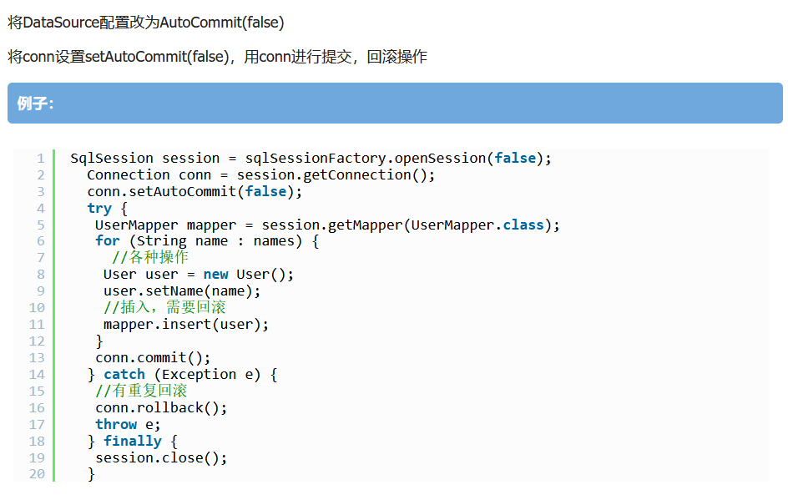
3.4运行反思
在测试类中修改执行sql语句的代码（标准写法）
  对于一个事务里commit()，rollback()，close();都必须要用到吗？代码位置怎么放最合理？

Slide 21
3.4运行反思
在测试类中修改执行sql语句的代码（标准写法）
  insert时能自动生成主键？
    一个学生Student表 有两个字段 stuId(主键自增), sutName;
<insert id="insertStudent" parameterType="domain.Student" useGeneratedKeys="true" keyProperty="stuId" >
insert into student(stuName) values(#{stuName})
</insert>
Student stu = new Student();
stu.setStuName("hhh");
sqlSession.insert("com.test.mapper.StudentMapper.insertStudent", stu);
sqlSession.commit();
System.out.println(stu.getStuId());

Slide 22
3.4运行反思
在测试类中修改执行sql语句的代码（标准写法）
  insert时能自动生成主键？
    一个学生Student表 有两个字段 stuId(主键自增), sutName;
<insert id="insertStudent" parameterType="domain.Student" useGeneratedKeys="true">
<selectKey resultType="java.lang.Long" keyProperty="stuId" order="AFTER">
SELECT LAST_INSERT_ID() as stuId
</selectKey>
insert into student(stuName) values(#{stuName})
</insert>
Student stu = new Student();
stu.setStuName("hhh");
sqlSession.insert("com.test.mapper.StudentMapper.insertStudent", stu);
sqlSession.commit();
System.out.println(stu.getStuId());

Slide 23
3.5作业
在学生信息表mystudent依次进行如下操作
  数据库名homework
  表名mystudent（学生信息表）
  字段3个
    id 记录编号 整型 主键自增
    stuid 学号 字符串 10位 非空
    stuname 姓名 字符串 8位 非空
  要求用mybatis框架编程，要求事务管理，mysql数据库
    在该表中增加学号为002，姓名为李四的记录，并将该条记录的记录编号(id)输出；
    然后修改002号学生的姓名为李斯；
    最后删除李斯这条记录。

Slide 24
3.6小结
本课中我们学习了MyBatis基础操作。你应当掌握了以下知识：
MyBatis增删改操作标记<insert>、<update>、<delete> （全换成select标签也可以）
MyBatis事务处理

